Slide 1

Quebrando as Barreiras da Linguagem Java
Alessandro Binhara e Sandro Bihaiko

Slide 2
Tópicos
Sun X Microsoft
A Plataforma Java
A Plataforma Mono
IKVM
Exemplo Prático
Um Projeto Real

Slide 3
Sun x Microsoft
Sun
Uma Linguagem
  Padrão, Manutenção, Comunicação
  Foco na Empresa
Microsoft
Muitas Linguagens
  Facilidade, Aprendizado, Preferência
  Foco no Desenvolvedor

Slide 4
Plataforma Mono
Mono
Muitas Linguagem e Muitas Plataformas
  Aproveita todas as características do mundo OpenSource
  Grande acesso a documentação JAVA e .NET
  Diversos Centros de capacitação já constituídos
  Comercialmente já aceito
      “Existe alguma grande empresa que de suporte?”

Slide 5
A Plataforma Java

Slide 6
Linha do Tempo
Green Oak (1991)
*7 (1992)
Internet!!!!
HotJava (1995)
Netscape 2.0 Java enabled (1996)
Primeiro Release Java 1.02 (1996)

Slide 7

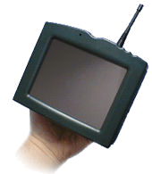

Linha do Tempo

Slide 8
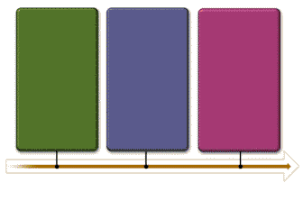
Evolução da Plataforma
JDK 1.0
JDK 1.1
Java 2
JDK 1.0
Virtual Machine
Core Classes
DataBase (JDBC)
Componentes (Beans)
Runtime (JRE)
Segurança
Performace
Extensibilidade
Interoperabilidade
1995
Enterprise Focus
1999

Slide 9


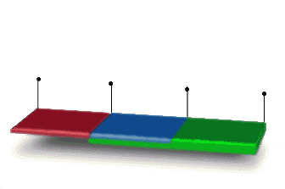

Sub-Divisão
Java Technology Enabled Devices
Java Technology Enabled Desktops
Workgroup Server
Hi-End Server
Micro Edition
Standar Edition
Enterprise Edition

Slide 10

A Plataforma Java
Profile
Profile
Profile
Profile
Java 2 Enterprise Edition
Java 2 Standar Edition
Screen Phone
Car Profile
TV Profile
Personal Profile
Hand-held
Wireless Phone
Java 2 Micro Edition
Smart Card
Java Programming Language
Java Card VM
Java HotSpot
JVM
KVM

Slide 11

Java 2 Standard Edition
Java APIs
Java Commerce
Java
Media
Java
Programming
Java
Java
Language
Server
Beans
Java VM
Java Security
Java
Enterprise
Java
Management

Slide 12
Padrões x Implementacões
Padrões
  Especificação da linguagem Java - java.sun.com/docs/books/jls
  Especificação da JVM - java.sun.com/docs/books/vmspec
  Especificações da plataforma J2EE - java.sun.com/j2ee
Implementacões
  www.java.sun.com- implementação dos padrões Java
  www.ibm.com - implementação dos padrões Java
  www.gnu.org/software/classpath - implementação livre do JavaCore
  www.ikvm.net/ - implementação da JVM e suas classes em .NET e também ferramentas que permitem interoperabilidade entre Java e .NET

Slide 13
A Plataforma Mono

Slide 14
Projeto Mono
O que é Projeto Mono
Iniciador: Miguel de Icaza
.Net é um Padrão ISO/ECMA
Mono é uma Implementação do Padrão ECMA
Hardware: Intel, PPC, S390, ARM, AMD64..

Slide 15
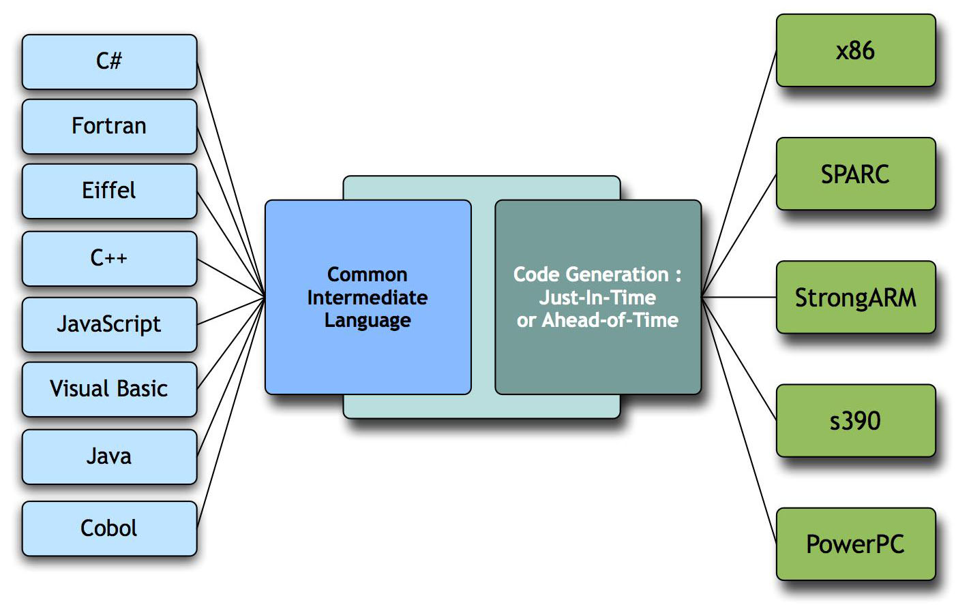
MONO: Multi-Linguagem e Multi-Plataforma

Slide 16
Caracteríticas MONO
Completamente escrito em licenças LGPL e BSD
Integração completa com ambientes Linux e Windows
Diversos toolkits gráficos: GTK, QT, Coca, Wxwindows, Windows.Forms
Suporte completo a ASP.NET 1.0
Suporte a Banco de Dados
Todas as ferramentas da plataforma são escritas em C#
Várias bibliotecas estendidas: Mozilla, OpenGL, Zip#, oog#

Slide 17
Linguagens Disponíveis
Ada for .NET – A# (http://www.usafa.af.mil/df/dfcs/bios/mcc_html/a_sharp.cfm)
VisualBasic.NET – mbas e bmcs (http://www.mono-project.com)
ANSI C
  CSCC - http://www.gnu.org/projects/dotgnu/pnet.html
  ICC - http://www.cs.princeton.edu/software/lcc/
C# - mcs (mono-project) e cscc (DotGNU)
Eiffel - Eiffel ENViSioN! (Eiffel Software)
Fortran - Lahey/Fujitsu Fortran for .NET (Lahey Computer Systems, Inc.)
Cobol
  NetCOBOL - COBOL for .NET (Fujitsu -)
  Net Express (Micro Focus)
  KICKS for .NET™ (Intensity Software)
Hasquel - Hugs98 for .NET http://galois.com/~sof/hugs98.net/
Lisp
  RDNZL - http://www.weitz.de/rdnzl/
  Foil - http://foil.sourceforge.net/
  L Sharp .NET - http://www.lsharp.org/

Slide 18
Linguagens Disponíveis
Logo
  TurtleTracks Logo - http://www.mech.upatras.gr/~robgroup/logo/turtletracks/index.html
  Mono Logo - http://monologo.sourceforge.net/
Perl
  PerlSharp - http://taubz.for.net/code/perlsharp/
LUA
  Lua.NET - http://www.lua.inf.puc-rio.br/luanet/
Pascal
  TMT .NET Project
  RemObjects Chome - http://www.chromesville.com/
JavaScript
  JScript .NET
  Jscript - (DotGNU)
  JANET - http://janet-js.sourceforge.net/
PHP
  Phalanger
  IronPHP - http://ironphp.sourceforge.net/
  PHPSharp - http://www.akbkhome.com/wiki.php/Projects/PHP_Sharp

Slide 19
Linguagens Disponíveis
Python
  IronPython - http://www.ironpython.com/
  Python for .NET compiler - http://starship.python.net/crew/mhammond/dotnet/
  Python for .NET - http://www.zope.org/Members/Brian/PythonNet/index_html
Boo
  Liguagem Boo - http://boo.codehaus.org/
Ruby
  Ruby/.NET - http://www.saltypickle.com/rubydotnet/
  NETRuby - http://www.geocities.co.jp/SiliconValley-PaloAlto/9251/ruby/nrb.html
Smalltalk
  SmallScripts - http://www.smallscript.org/
  #Smalltalk
  LSWVST.Net - http://www.lesser-software.com/en/content/products/lswvst/lswvst-net.htm
Criada pelo Brasileiro
Rodrigo Bamboo
Prolog
  P # - http://www.dcs.ed.ac.uk/home/jjc/psharp/psharp-1.1.3/dlpsharp.html
TCL/TK
  Mailframe - http://www.mailframe.net/Products/TCL/
  TickleSharp - http://forge.novell.com/modules/xfmod/project/?ticklesharp

Slide 20
Projeto IKVM
Integração Java com Mono

Slide 21
O IKVM
O IKVM é uma VM JAVA escrita em C# que possibilita executar byte code Java no Mono
além de um conjunto de ferramentas para
conversão bytecode (java) -> IL (mono) e
IL (mono)-> bytecode (java)
http://www.ikvm.net

Slide 22







Java Virtual Machine
Arquivos Java
ByteCode
Compilador (Estático, JIT, HotSpot)
Compilador
(Jikes, Javac)
JVM
Nativo
SO

Slide 23







Java na IKVM
Arquivos C#
CIL
CIL
Compilador C#
.NET VM
Mono VM
Compilador Java
IKVM
ByteCode
Arquivos Java
Nativo
SO

Slide 24








Java na IKVM
Programas Java
Programas
.NET
ByteCode
Adaptador
ByteCode
CIL
ByteCode compilado para CIL
CIL

Slide 25
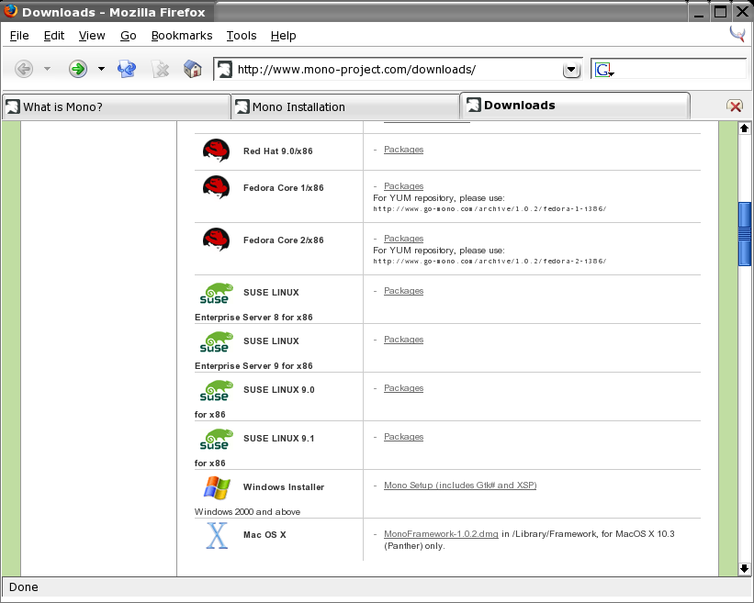
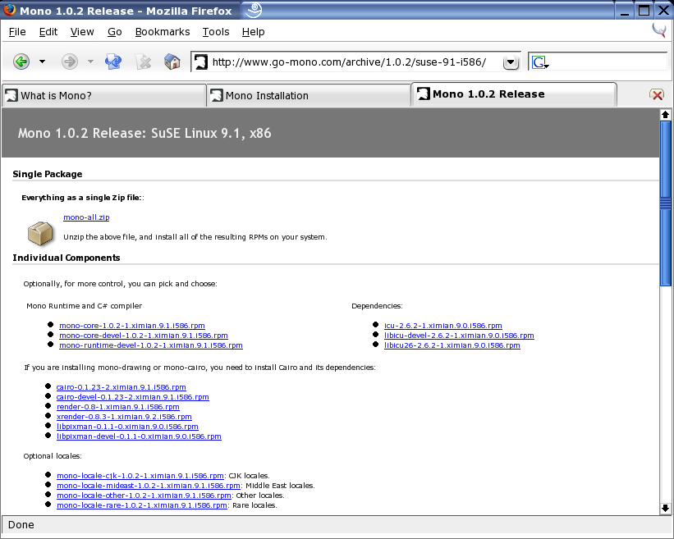
Instalando a IKVM

Slide 26
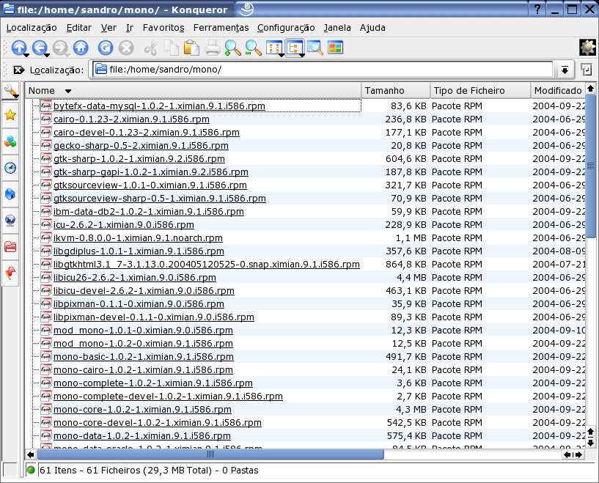
Instalando a IKVM

Slide 27
Instalando a IKVM Mono RPS
Mono CORE
  mono-core-1.0.2-1.ximian.9.1.i586.rpm
  mono-core-devel-1.0.2-1.ximian.9.1.i586.rpm
  mono-runtime-devel-1.0.2-1.ximian.9.1.i586.rpm
  mono-peapi-1.0.2-1.ximian.9.1.i586.rpm (!!)
Dependencies
  icu-2.6.2-1.ximian.9.0.i586.rpm
  libicu-devel-2.6.2-1.ximian.9.0.i586.rpm
  libicu26-2.6.2-1.ximian.9.0.i586.rpm

Slide 28
Instalando a IKVM - IKVM RPS
IKVM
  mono-ikvm-1.0.2-1.ximian.9.1.i586.rpm
  ikvm-0.8.0.0-1.ximian.9.1.noarch.rpm
Dependencies
  mono-drawing-1.0.2-1.ximian.9.1.i586.rpm
  mono-winforms-1.0.2-1.ximian.9.1.i586.rpm
  mono-data-1.0.2-1.ximian.9.1.i586.rpm
  mono-ms-enterprise-1.0.2-1.ximian.9.1.i586.rpm
  mono-ziplib-1.0.2-1.ximian.9.1.i586.rpm
  mono-remoting-1.0.2-1.ximian.9.1.i586.rpm
  mono-web-forms-1.0.2-1.ximian.9.1.i586.rpm

Slide 29
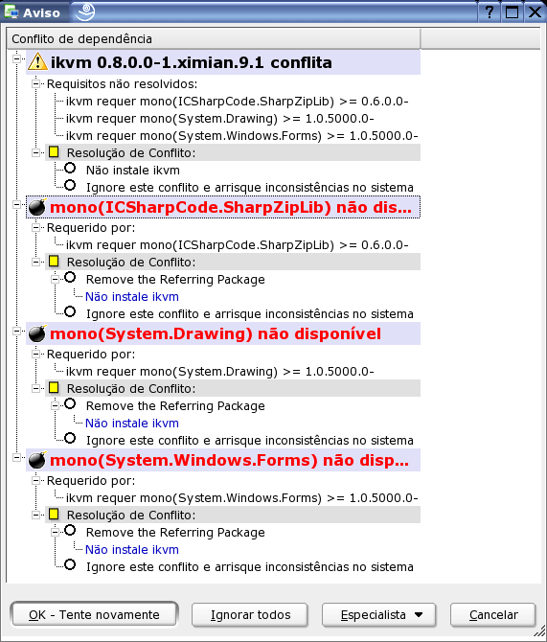
Yast!!

Slide 30
apt-get install IKVM
Instalando a IKVM em DEBIAN like
##Mono Debian Project
deb http://debian.meebey.net/ ./
## Officials Backports
deb http://archive.ubuntu.com/ubuntu breezy-backports main universe multiverse restricted
## Backports
deb http://ubuntu-backports.mirrormax.net/ breezy-backports main universe multiverse restricted
deb http://ubuntu-backports.mirrormax.net/ breezy-backports-staging main universe multiverse restricted
deb http://ubuntu-backports.mirrormax.net/ breezy-extras-staging main universe multiverse restricted

Slide 31
Download do Executável do Mono
Download dos Executáveis da IKVM
Muito Fácil!!
Instalando no Windows

Slide 32
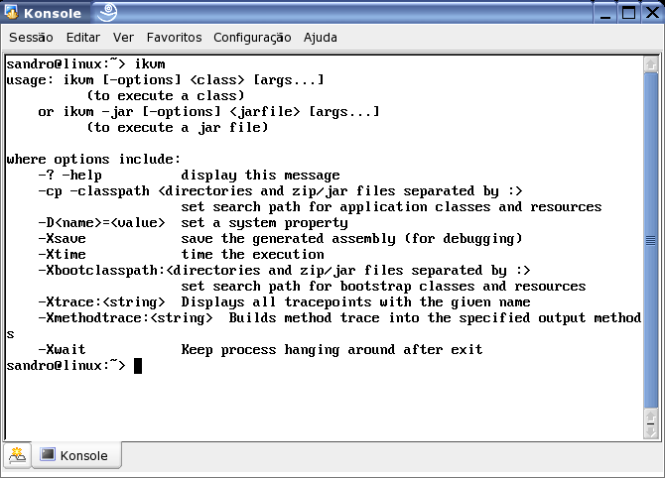
2 horas depois...
Dica!!
- IKVM_EXPERIMENTAL_JDK_5_0=TRUE

Slide 33
Exemplos

Slide 34
Como Posso Usar?
Rodando uma Classe Java (dinamicamente)
Complilando um ByteCode para CLI (.jar->.dll)
Compilando um CLI para ByteCode (.dll -> .jar)
Usar uma classe Java no C#
Usar uma classe C# no Java

Slide 35
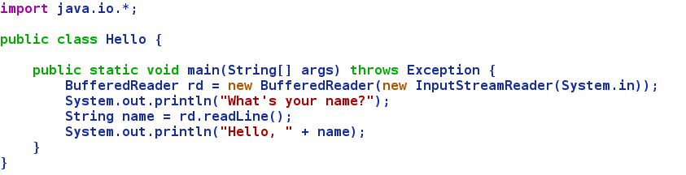
IKVM/Samples/Hello
Rodando uma aplicação java no Mono
Comandos
-> javac *.java
-> jar cfm hello.jar manifest.mf Hello.class
-> ikvmc -reference:/usr/lib/ikvm/IKVM.GNU.Classpath.dll hello.jar
-> mono hello.exe

Slide 36
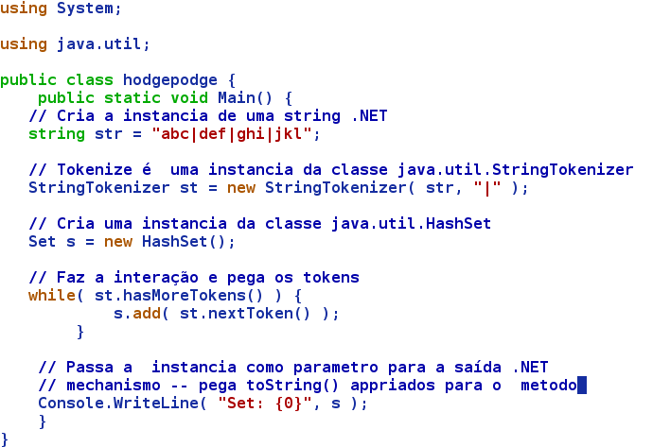
IKVM/Samples/Hodgepodge
Usando uma Classe Java dentro do C# (jar -> dll)
-> mcs -reference:IKVM.GNU.ClassPath hodgepodg.cs
-> mono hodgepodge.exe
Class JAVA
JAVA
CODE

Slide 37
IKVM/Samples/usenetapi
Usando as bibliotecas do Mono dentro do Java (dll -> jar)
Passos
1) Gerar os stubs de .NET para Java, isto irá resultar em um
arquivo mscorlib.jar
2) Quando compilar as classes java irão fazer uso das bilbiotecas .NET
bastando incluir o mscorlib.jar no classpath
3) Podemos ter 2 resultados:
- criação dos binários Java para executá-los no IKVM
- ou a conversão desses binários Java para . NET
Comandos
-> ikvmstub mscorlib.dll
-> javac -classpath mscorlib.jar *.java
-> ikvmc -reference:IKVM.GNU.Classpath.dll CreateFile.class
-> ikvmc -reference:IKVM.GNU.Classpath.dll ShowDir.class

Slide 38
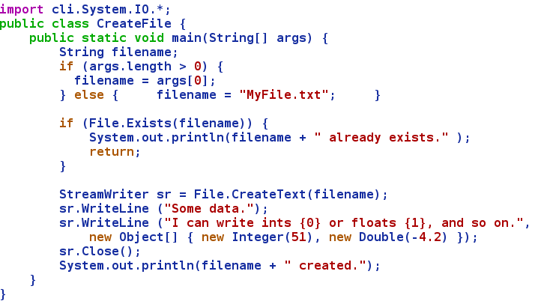
IKVM/Samples/usenetapi
CreateFile.java
Biblioteca MONO

Slide 39
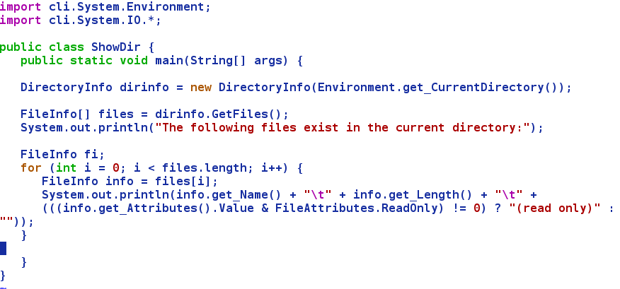
IKVM/Samples/usenetapi
ShowFile.java
Biblioteca MONO

Slide 40
IKVM/Samples/extension
Estendendo uma classe Java em C#
Passos
1) Criar a classe Java : “Subject.java”
2) Extender essa classe dentro do C#: “Exntesion.cs”
3) Compilar a classe java e gerar o .JAR
4) Converter o .JAR para um .DLL com o IKVM
5) Compilar a classe extension.cs com mono
Comandos
-> javac *.java
-> jar cvf subject.jar *.class
-> ikvmc -reference:IKVM.GNU.Classpath.dll subject.jar
-> mcs -reference:IKVM.GNU.Classpath.dll -reference:subject.dll
extension.cs -out:extension.exe

Slide 41
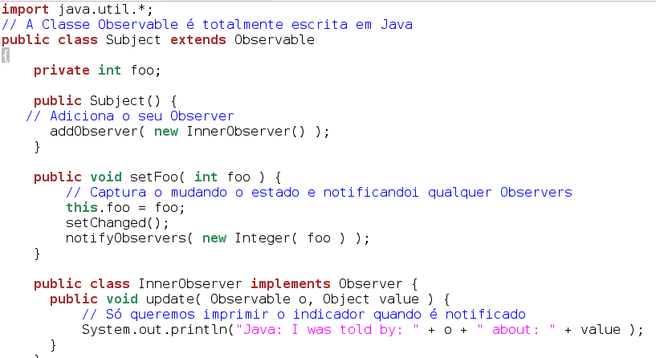
IKVM/Samples/extension
Herança!!! - subject.java

Slide 42
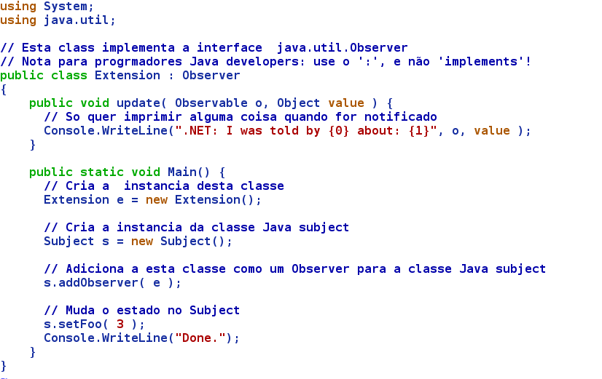
IKVM/Samples/extension
extension.cs
Herança!!!

Slide 43
Mono Movies
Mono Movies Flash
Aplicação Multi-linguagem
  Criar classe MyClass.java (desenha um gráfico na tela)
  A classe java usa as bibliotecas Mono (GTK#) para desenhar na tela
  Criar uma aplicação Boo para executar a classe Java
  Passos: compilar o Java -> converte para DLL -> compilar a aplicação Boo

Slide 44
Mono Movies
Mono Movies Flash
Debug Multi-linguagem
  Criação de 3 classes: Figure.java, Ellipse.boo e Circle.cs
  Circle (herda) Ellipse (herda) Figure
  Uso de chamadas a super classe
  Sobrecarga de Método Construtor
  Reescrita de métodos

Slide 45
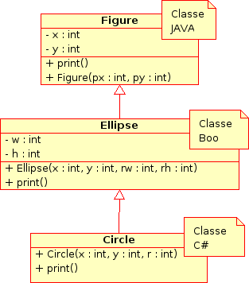
Mono Movies

Slide 46
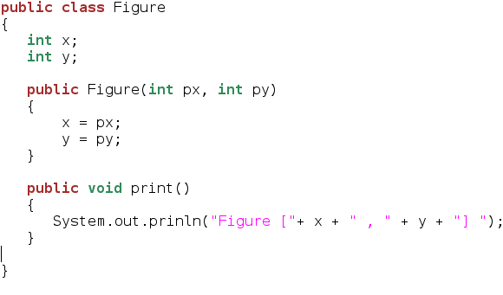
Mono Movies
Figure.java

Slide 47
Mono Movies
Ellipse.boo
import system
class Ellipse (Figure)
protected w
protected h
def construct (x,y,rw,rh)
super(x,y)
w = rw
h = rh
override def print ():
Console.Write("Ellipse [w:" + w + " h:" + h "] ")
super()
Herança
Chamada
Super Classe

Slide 48
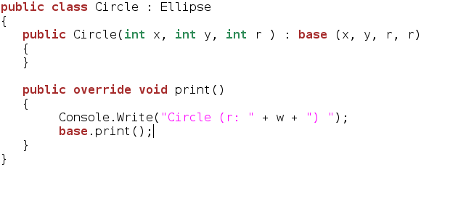
Mono Movies
Circle.cs
Herança
Chamada
Super Classe

Slide 49
Projeto Rhodes
Uma Aplicação Web Real!

Slide 50
CASE: Esforço x Tempo (Projeto+Implementação)
esforço (y)
100
80
45%
60
30%
40
45%
60%
43%
20
43%
1999
Java+ JSP
100 hh
JSenna
20hh
10%
10%
14%
2000
2002
2004
tempo (x)
Model
Java+DB:36hh
XSL+HTM:36hh
JBanana:8hh
80hh | -20hh
Jolt:18hh
XSL+HTM:36hh
JBanana:6hh
60hh | -20hh
Jolt:18hh
Venus:18hh
JBanana:6hh
42hh | -18hh
View
Controller

Slide 51
CASE: Solução Completa
JSenna
Controller
Definir Controles
3 XMLs
JSenna
Model
Definir Instruções SQLs
1 XML
JSenna
View
Definir Layouts
HTML/JavaScript

Slide 52
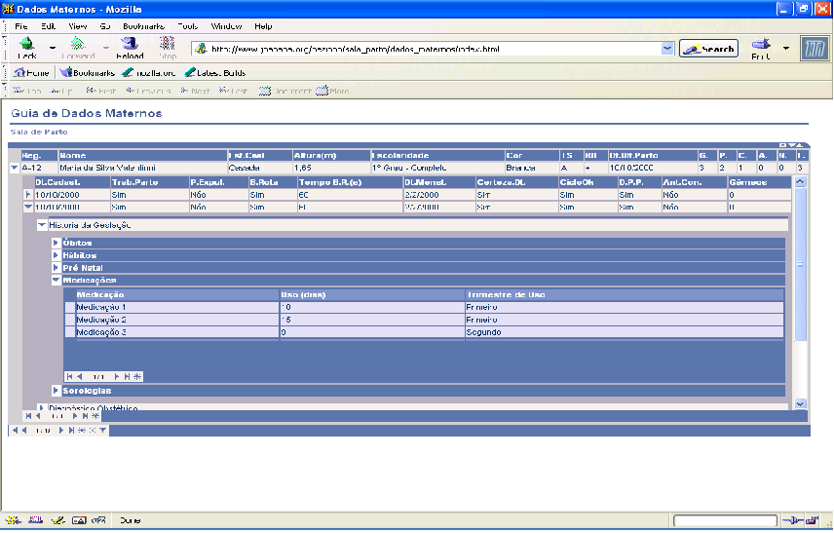
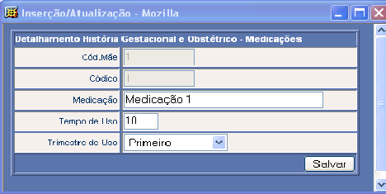
CASE: UFPR / JBANANA + Jolt + Venus

Slide 53
CASE: Nova Arquitetura JSenna
Refatoração em todo o Código do JSenna
Criação de
uma camada
de abstração
do Aplication
Server
Regras de Negócio - XML
Framework JSenna
Abstração Servidor Aplicações
Implementação em ASPX MONO
Implementação em J2EE Java

Slide 54
CASE: Trabalho realizado
  Porte do Projeto JSenna para Mono
Refactoring JSenna, JBanana, Jolt
Frameworks Portados
  JBanana
  Jolt
  Venus
  Log4J
  Jasper
  JDBC
    PostgreSQL
    MySQL
Esforço Aproximado 800hh
É possível hoje
conectar no MySQL
usando JDBC no Mono!!!

Slide 55
Case: Projeto Rhodes
Projeto Rhodes
Projeto Militar
Requisitos:
  Desenvolvimento Rápido
  Prototipagem rápida
  Baixo consumo de Banda
  Várias interfaces com usuário
  Redundância de Plataforma (Java, Mono e .NET)

Slide 56
Conclusões Finais
A IKVM é uma ponte para as Arquiteturas .NET e Java.
A IKVM é a Virtual Machine da Virtual Machine.
A IKVM permite o uso transparente das bibliotecas Java nas Plataformas .NET e MONO, e também de bibliotecas Mono no Java
É muito possível no futuro sejam construídos outros projetos como a IKVM.

Slide 57
Conclusão
Conclusão
A plataforma Mono presenta um novo horizonte no desenvolvimento de software quebrando as barreiras entre diversas tecnologias possibilitando ao desenvolvedor uma liberdade que não era possível antes.
http://monobrasil.softwarelivre.org
Perguntas?
Alessandro Binhara
binhara@psl-pr.softwarelivre.org
Sandro Bihaiko
sandro@jbanana.org

